Slide 1


Разработка интерактивной карты погоды Республики Тыва с соседними регионами
2022

Slide 2



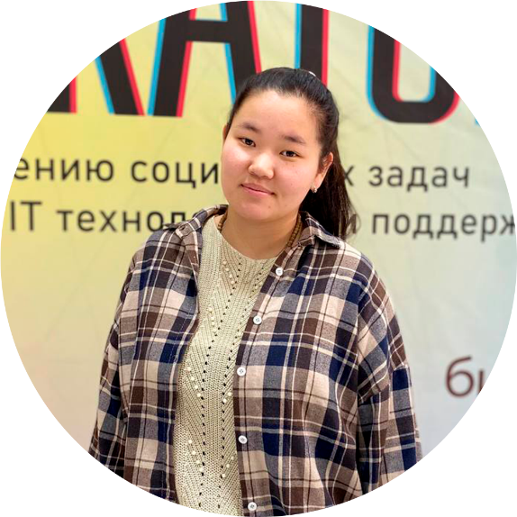
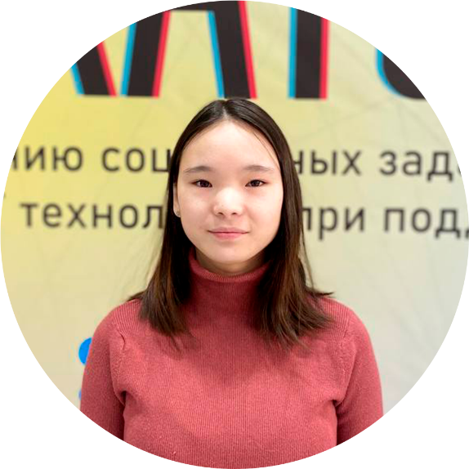

Наша Команда
1
2
3
4
Адыя Артыш
Айрана Монгуш
Шивидек Саглай
Сарыглар Айдан

Slide 3
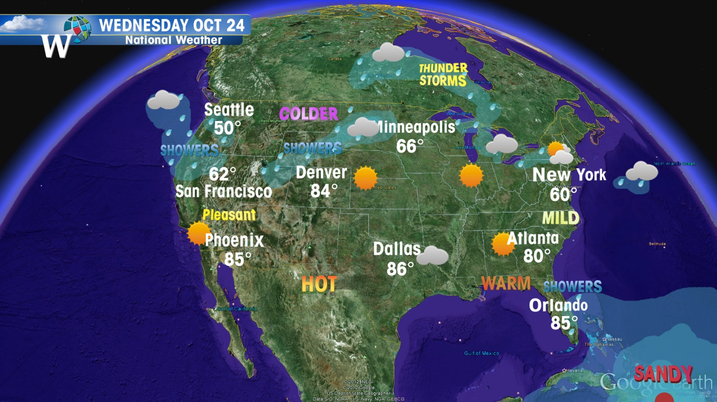
Актуальность темы
Проблема определения погоды для многих является актуальной. Но особенно важна точность и надежность прогнозов.

Slide 4
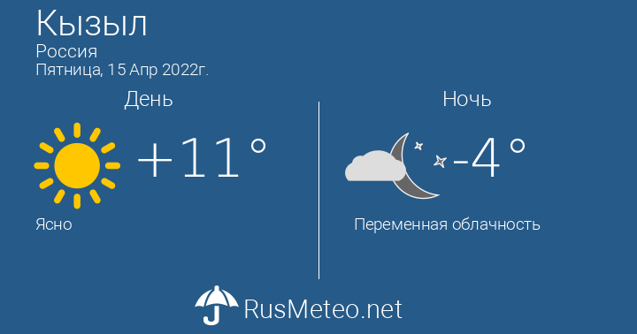
Цели:
разработать интерактивную карту погоды Республики Тыва с соседними регионами, позволяющего обезопасить поездки в дальние города, улучшить качество времяпровождения выходных
Задачи:
Интерактивная карта с данными о текущей погоде
Прогноз на неделю в городе, а также соседних регионов
Подсказывать наиболее подходящие дни для выезда

Slide 5
ИСПОЛЬЗУЕМЫЕ ТЕХНОЛОГИИ
2GIS
HTML
*
K
MAP
6
JSON
JAVASCRIPT
5

Slide 6
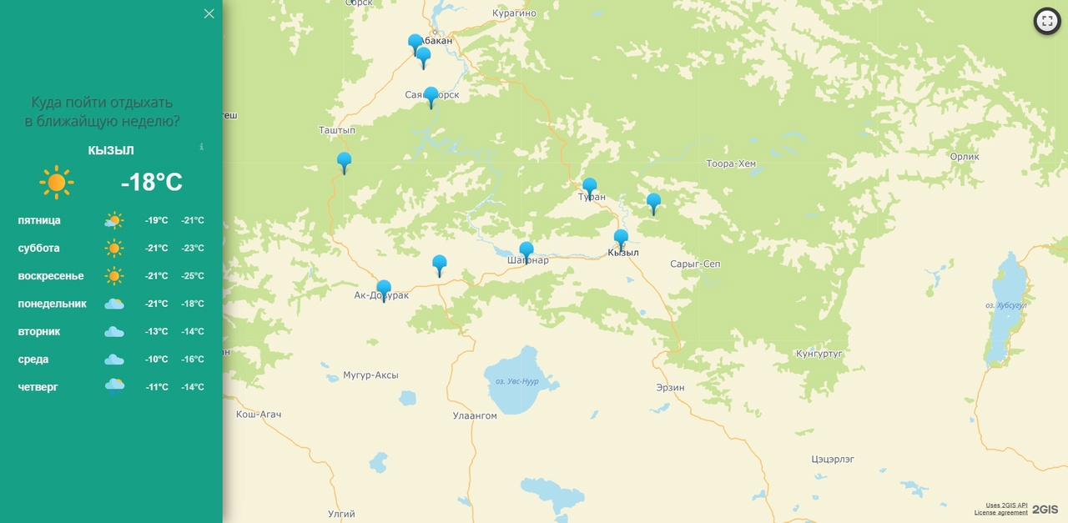
Интерактивная карта погоды

Slide 7
Разработка интерактивной карты погоды Республики Тыва с соседними регионами
2022

